Slide 1
PHIẾU GIAO VIỆC
Bài văn kể chuyện
Bài văn tả đồ vật
Cấu tạo
bài văn
Nội dung
Cách thực hiện
Nội dung
Cách thực hiện
Đoạn: ....
Nội dung: ...
Trực tiếp
Gián tiếp
Mở bài kiểu:
....
Mở bài
Giới thiệu
Sự việc 1
Sự việc 2
Sự việc 3
Theo trình tự không gian, thời gian
Đoạn: ...
Nội dung: ...
Trình tự tả từ
....
Thân bài
Mở rộng
Không mở rộng
Đoạn: ...
Nội dung: ...
Kết bài kiểu:
....
Kết bài
Cảm nghĩ

Slide 2


TẬP LÀM VĂN
LỚP 4

Slide 3

Khởi động

Slide 4


GIẢI ĐỐ
“Tôi là ai”

Slide 5

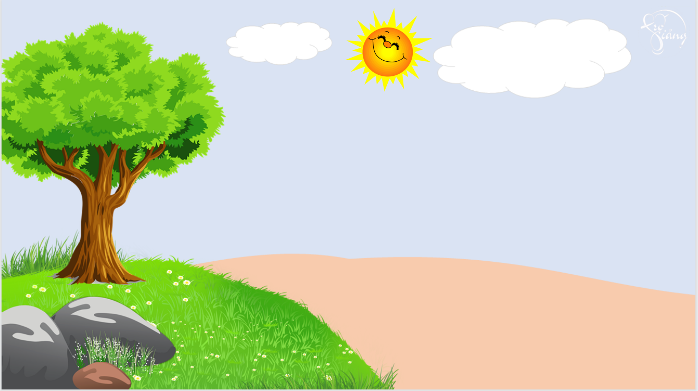
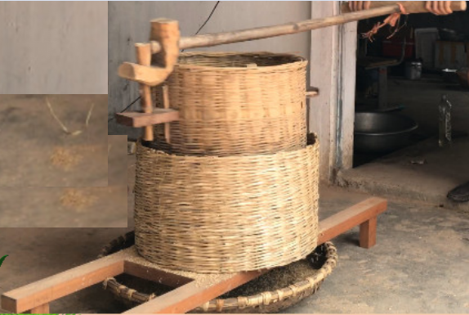

Tôi - bạn của bác nông dân
Thân tròn nặng trịch giầm chân góc nhà
Thớt trên, thớt dưới lật ra
Răng ken xin xít đố là cái chi?
(Là cái gì?)
Cái cối xay

Slide 6

Thế nào là miêu tả?
Miêu tả là vẽ lại bằng lời những đặc điểm nổi bật của cảnh, của người, của vật để giúp người nghe, người đọc hình dung được các đối tượng ấy.

Slide 8

Thứ bảy ngày 11 tháng 12 năm 2021
Tập làm văn
Cấu tạo bài văn miêu tả đồ vật (143)

Slide 9
Yêu cầu cần đạt
Nắm được cấu tạo của bài văn miêu tả đồ vật, các kiểu mở bài, kết bài, trình tự miêu tả trong phần thân bài.
1
Biết vận dụng kiến thức đã học để viết mở bài, kết bài cho một bài văn miêu tả đồ vật.
2

Slide 10

KHÁM PHÁ

Slide 11
Bài văn miêu tả cái cối xay lúa.
I - Nhận xét
GV ghi âm lời mk nói
Đây là bài văn tả cái gì? Bài văn có mấy đoạn?
1. Đọc bài văn sau và trả lời câu hỏi:
Cái cối tân
Cái cối xinh xinh xuất hiện như một giấc mộng, ngồi chễm chệ giữa gian nhà trống.
U gọi nó là cái cối tân. Cái vành, cái áo đều làm bằng nan tre. Hai cái tai nó bằng tre già màu nâu. Mỗi tai có một cái lỗ tròn xoe. Lúc nào tai cũng tỉnh táo để nghe ngóng. Cối có hai hàm răng bằng gỗ dẻ. U gọi là dăm. Răng nó nhiều, ken vào nhau. Vậy nên người ta nói “chật như nêm cối”. Nói đến cối lại phải nói đến cần. Cái cần dài bằng tre đực vàng óng. Đầu cần là củ tre, có cái chốt. Cái chốt bằng tre mà rắn như đanh, móc vào tai cối. Từ chỗ tay cầm có cái thừng buộc vào xà nhà. Đẩy đi kéo lại, cối kêu ù ù.
Chọn được ngày lành tháng tốt, u đong một gánh thóc vàng ươm về. Đổ vào lòng cối, u xay thử. Từ xung quanh cối, gạo lẫn trấu chảy xuống vành rào rào như mưa. U vốc ra một nắm, tãi ra, thổi phù phù. Cả vốc gạo chỉ lõi một vài hạt thóc. U gật đầu nói: “Cối tuy mới, chửa thuần nhưng mà nó xay được thế này là nhất đấy !” Cứ thế ngày lại ngày qua, đêm đêm tôi xay lúa với u. Đêm đêm tiếng cối ù ù vui cả xóm.
Cái cối xay cũng như những đồ dùng đã sống cùng tôi – cái võng đay, cái chiếu manh, cái mâm gỗ, cái giỏ cua, cái chạn bát, cái giường nứa… - tất cả, tất cả chúng nó đều cất tiếng nói: “Chúng tôi được sống cùng với tuổi thơ anh. Chúng tôi hoàn toàn không muốn nhờ vả anh cái gì. Chúng tôi chỉ muốn theo dõi từng bước anh đi…”
1
2
3
4
Theo Duy Khán

Slide 12
Ảnh phiếu giao việc YC HS chuẩn bị trc

Slide 13
Bài văn kể chuyện
Bài văn tả đồ vật
Cấu tạo
bài văn
Nội dung
Cách thực hiện
Cách thực hiện
Nội dung
Đoạn 1. Cái cối xinh xinh ... nhà trống.
Nội dung: Giới thiệu ngay đồ vật được tả
Mở bài kiểu:
Trực tiếp
Giới thiệu
Trực tiếp
Gián tiếp
Mở bài
Đoạn 2 và 3. U gọi nó là cái cối tân ... vui cả xóm.
Nội dung:
- Đoạn 2: Tả hình dáng cái cối.
- Đoạn 3: Tả công dụng cái cối.
Trình tự tả từ: bao quát toàn bộ đồ vật, rồi tả những bộ phận có đặc điểm nổi bật.
Sự việc 1
Sự việc 2
Sự việc 3
Theo trình tự không gian, thời gian
Thân bài
Đoạn 4. Cái cối xay ... anh đi…”
Nội dung:Tình cảm thân thiết giữa các đồ vật trong nhà với bạn nhỏ.
Mở rộng
Không mở rộng
Kết bài kiểu:
Mở rộng
Kết bài
Cảm nghĩ

Slide 14
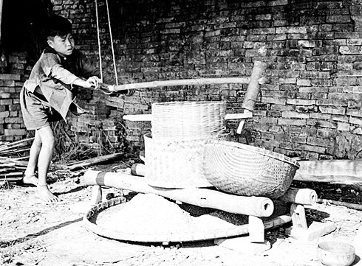
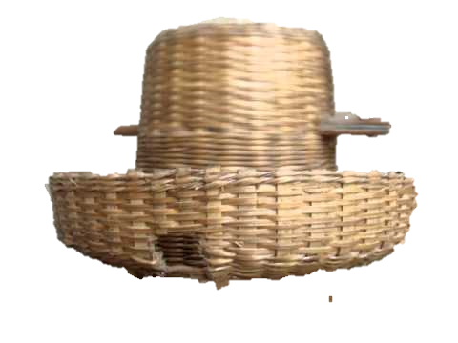
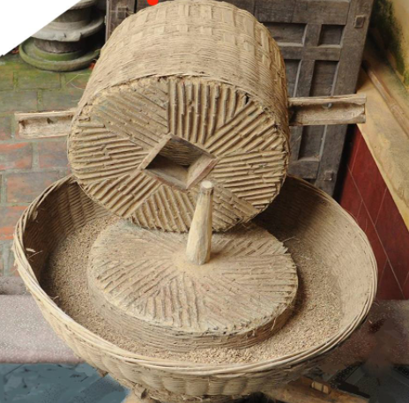
CÁI CỐI TÂN
Mở bài:
Giới thiệu cái cối.
Thân bài:
Tả hình dáng cái cối.
Dây
thừng
Đầu cần
Vành
---> cái áo
; hai cái tai
---> lỗ tai
; hàm răng
---> dăm cối
; cần cối
---> đầu cần
---> cái chốt
Cần
---> dây thừng buộc cần
Tai
Tai
Chốt
Vành
Dăm cối
Áo
Lỗ tai
Hàm răng
Tả công dụng của cái cối.
Kết bài:
Tìm cảm thân thiết giữa các đồ vật trong nhà với bạn nhỏ.

Slide 15
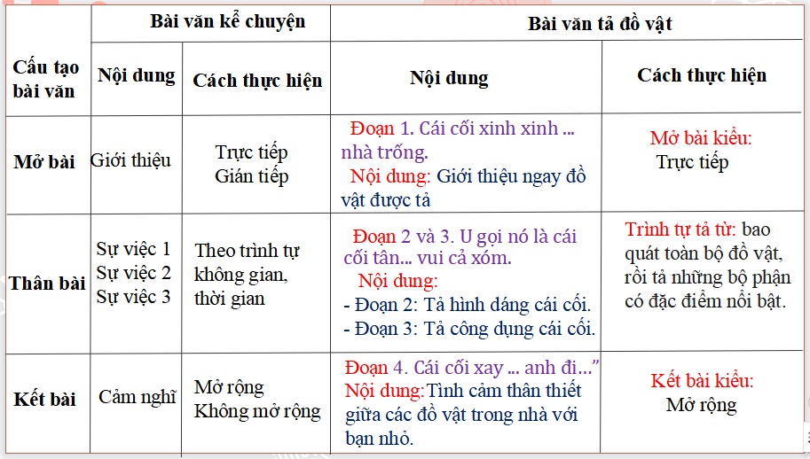
Nhận xét cấu tạo bài văn tả đồ vật với cấu tạo bài văn kể chuyện?
Cấu tạo bài văn tả đồ vật giống với cấu tạo bài văn kể chuyện.

Slide 16
Bài văn tả đồ vật
Cấu tạo
bài văn
Nội dung
Cách thực hiện
Giới thiệu
Trực tiếp
Mở bài
Trình tự tả từ: bao quát toàn bộ đồ vật, rồi tả những bộ phận có đặc điểm nổi bật.
Thân bài
Tả hình dáng, công dụng của đồ vật
Cảm nghĩ
Mở rộng
Kết bài

Slide 17
1. Bài văn miêu tả đồ vật có 3 phần là mở bài, thân bài và kết bài.

Slide 18
Bài văn tả đồ vật
Ngoài cách MB, KB ở trong bài Cái cối tân, ta còn có cách MB, KB nào khác?
Mở bài gián tiếp.
Kết bài không mở rộng.
Cấu tạo
bài văn
Nội dung
Cách thực hiện
Đoạn 1. Cái cối xinh xinh ... nhà trống.
Nội dung: Giới thiệu ngay đồ vật được tả
Mở bài kiểu:
Trực tiếp
Mở bài
Đoạn 2 và 3. U gọi nó là cái cối tân... vui cả xóm.
Nội dung:
- Đoạn 2: Tả hình dáng cái cối.
- Đoạn 3: Tả công dụng cái cối.
Trình tự tả từ: bao quát toàn bộ đồ vật, rồi tả những bộ phận có đặc điểm nổi bật.
Thân bài
Đoạn 4. Cái cối xay ... anh đi…”
Nội dung:Tình cảm thân thiết giữa các đồ vật trong nhà với bạn nhỏ.
Kết bài kiểu:
Mở rộng
Kết bài

Slide 19
CÁI CỐI TÂN
Mở bài:
Mọi đồ đạc trong nhà hầu như đều có mặt từ lúc tôi mới sinh ra. Cái võng đay bà hay nằm ru tôi ngủ mỗi trưa hè. Cái mâm gỗ đã từng chứng kiến biết bao bữa cơm đạm bạc mà ấm cúng của gia đình tôi ... Duy chỉ có cái cối xay lúa là vừa được đóng mới khi tôi lên 6 tuổi.
Cái cối xinh xinh xuất hiện như một giấc mộng, ngồi chễm chệ giữa gian nhà trống.
Mở bài gián tiếp: Nói về những gì liên quan đến đồ vật rồi mới giới thiệu đồ vật được tả.
Thân bài:
U gọi nó là cái cối tân. Cái vành, cái áo đều làm bằng nan tre. Hai cái tai nó bằng tre già màu nâu. Mỗi tai có một cái lỗ tròn xoe. Lúc nào tai cũng tỉnh táo để nghe ngóng. Cối có hai hàm răng bằng gỗ dẻ. U gọi là dăm. Răng nó nhiều, ken vào nhau. Vậy nên người ta nói “chật như nêm cối”. Nói đến cối lại phải nói đến cần. Cái cần dài bằng tre đực vàng óng. Đầu cần là củ tre, có cái chốt. Cái chốt bằng tre mà rắn như đanh, móc vào tai cối. Từ chỗ tay cầm có cái thừng buộc vào xà nhà. Đẩy đi kéo lại, cối kêu ù ù.
Chọn được ngày lành tháng tốt, u đong một gánh thóc vàng ươm về. Đổ vào lòng cối, u xay thử. Từ xung quanh cối, gạo lẫn trấu chảy xuống vành rào rào như mưa. U vốc ra một nắm, tãi ra, thổi phù phù. Cả vốc gạo chỉ lõi một vài hạt thóc. U gật đầu nói: “Cối tuy mới, chửa thuần nhưng mà nó xay được thế này là nhất đấy !” Cứ thế ngày lại ngày qua, đêm đêm tôi xay lúa với u. Đêm đêm tiếng cối ù ù vui cả xóm.
Kết bài:
Cái cối xay cũng như những đồ dùng đã sống cùng tôi – cái võng đay, cái chiếu manh, cái mâm gỗ, cái giỏ cua, cái chạn bát, cái giường nứa… - tất cả, tất cả chúng nó đều cất tiếng nói: “Chúng tôi được sống cùng với tuổi thơ anh. Chúng tôi hoàn toàn không muốn nhờ vả anh cái gì. Chúng tôi chỉ muốn theo dõi từng bước anh đi…”
Cái cối tân ngày càng trở nên thân thiết với gia đình tôi. Tôi yêu quý nó vô cùng.
Cảm nghĩ về cái cối xay.
---> Kết bài không mở rộng.

Slide 20
Bài văn tả đồ vật
Cấu tạo
bài văn
Nội dung
Cách thực hiện
Trực tiếp
Mở bài
Giới thiệu
Gián tiếp
Trình tự tả từ: bao quát toàn bộ đồ vật, rồi tả những bộ phận có đặc điểm nổi bật.
Thân bài
Tả hình dáng, công dụng của đồ vật
Mở rộng
Kết bài
Cảm nghĩ
Không mở rộng

Slide 21
1. Bài văn miêu tả đồ vật có 3 phần là mở bài, thân bài và kết bài.
2. Có thể mở bài theo kiểu trực tiếp hay gián tiếp và kết bài theo kiểu mở rộng hoặc không mở rộng.

Slide 22
Bài văn tả đồ vật
Phần thân bài chúng ta đi tả cái gì trước cái gì sau?
Cấu tạo
bài văn
Nội dung
Cách thực hiện
Trực tiếp
Gián tiếp
Mở bài
Giới thiệu
Trình tự tả từ: bao quát toàn bộ đồ vật, rồi tả những bộ phận có đặc điểm nổi bật.
Thân bài
Tả hình dáng, công dụng của đồ vật
Mở rộng
Không mở rộng
Kết bài
Cảm nghĩ

Slide 23
GHI NHỚ
1. Bài văn miêu tả đồ vật có 3 phần là mở bài, thân bài và kết bài.
2. Có thể mở bài theo kiểu trực tiếp hay gián tiếp và kết bài theo kiểu mở rộng hoặc không mở rộng.
3. Trong phần thân bài, trước hết nên tả bao quát toàn bộ đồ vật, rồi tả những bộ phận có đặc điểm nổi bật.

Slide 24

Yêu cầu cần đạt
Nắm được cấu tạo của bài văn miêu tả đồ vật, các kiểu mở bài, kết bài, trình tự miêu tả trong phần thân bài.
1
Biết vận dụng kiến thức đã học để viết mở bài, kết bài cho một bài văn miêu tả đồ vật.
2

Slide 25
LUYỆN TẬP - THỰC HÀNH

Slide 26
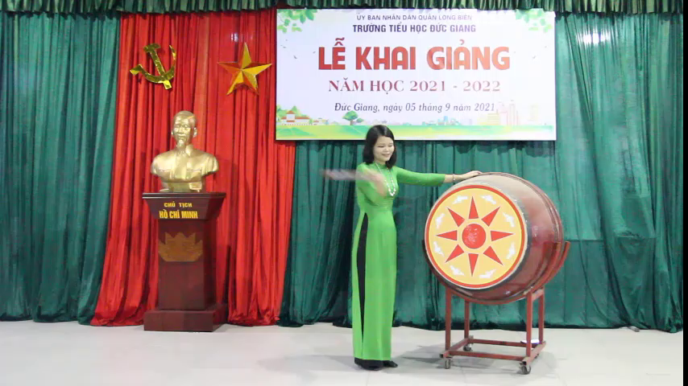

Slide 27
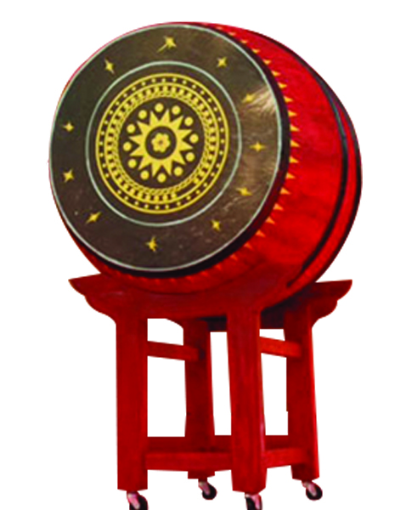
* Ở phần thân bài tả cái trống trường, một bạn học sinh đã viết:
c Mình anh ta được ghép bằng những mảnh gỗ đều chằn chặn, nở ở giữa, khum nhỏ lại ở hai đầu. Ngang lưng quấn hai vành đai to bằng con rắn cạp nong, nom rất hùng dũng. Hai đầu trống bịt kín bằng da trâu thuộc kĩ, căng rất phẳng.
Sáng sáng đi học tới gần trường, tôi nghe thấy tiếng ồm ồm giục giã “Tùng! Tùng! Tùng!” là chúng tôi rảo bước cho kịp giờ vào học.Vào những lúc tập thể dục, anh trống lại “cầm càng” cho chúng tôi theo nhịp “Cắc, tùng! Cắc, tùng!”đều đặn. Khi anh ta “xả hơi” một hồi dài là lúc chúng tôi cũng được “xả hơi” sau một buổi học.
Anh chàng trống này tròn như cái chum, lúc nào cũng chễm chệ trên một cái giá gỗ kê ở trước phòng bảo vệ.
Anh chàng trống này tròn như cái chum, lúc nào cũng chễm chệ trên một cái giá gỗ kê ở trước phòng bảo vệ.
Tìm câu văn tả bao quát cái trống.
Những bộ phận nào của cái trống được bạn nhỏ tả trong phần thân bài?

Slide 28
Những từ ngữ tả hình dáng, âm thanh cái trống:
Tìm từ ngữ tả hình dáng, âm thanh cái trống?
Anh chàng trống này tròn như cái chum, lúc nào cũng chễm chệ trên một cái giá gỗ kê ở trước phòng bảo vệ. Mình anh ta được ghép bằng những mảnh gỗ đều chằn chặn, nở ở giữa, khum nhỏ lại ở hai đầu. Ngang lưng quấn hai vành đai to bằng con rắn cạp nong nom rất hùng dũng. Hai đầu trống bịt kín bằng da trâu thuộc kĩ, căng rất phẳng.
Anh chàng trống này tròn như cái chum, lúc nào cũng chễm chệ trên một cái giá gỗ kê ở trước phòng bảo vệ. Mình anh ta được ghép bằng những mảnh gỗ đều chằn chặn, nở ở giữa, khum nhỏ lại ở hai đầu. Ngang lưng quấn hai vành đai to bằng con rắn cạp nong nom rất hùng dũng. Hai đầu trống bịt kín bằng da trâu thuộc kĩ, căng rất phẳng.
Sáng sáng đi học tới gần trường, tôi nghe thấy tiếng giục giã ồm ồm “Tùng! Tùng! Tùng!” là chúng tôi rảo bước cho kịp giờ vào học. Vào những lúc tập thể dục, anh trống lại “ cầm càng ” cho chúng tôi theo nhịp “Cắc, tùng! Cắc, tùng!”đều đặn. Khi anh ta “ xả hơi ” một hồi dài là lúc chúng tôi cũng được “xả hơi” sau một buổi học.
Sáng sáng đi học tới gần trường, tôi nghe thấy tiếng giục giã ồm ồm “Tùng! Tùng! Tùng!” là chúng tôi rảo bước cho kịp giờ vào học. Vào những lúc tập thể dục, anh trống lại “ cầm càng ” cho chúng tôi theo nhịp “Cắc, tùng! Cắc, tùng!”đều đặn. Khi anh ta “ xả hơi ” một hồi dài là lúc chúng tôi cũng được “xả hơi” sau một buổi học.

Slide 29
Đoạn văn thân bài của bạn còn thành công nhờ cách sử dụng từ ngữ, hình ảnh như thế nào?
Anh chàng
Từ láy gợi tả hình dáng
trống này tròn như cái chum, lúc nào cũng chễm chệ trên một cái giá gỗ kê ở trước phòng bảo vệ. Mình anh ta được ghép bằng những mảnh gỗ đều chằn chặn, nở ở giữa, khum nhỏ lại ở hai đầu. Ngang lưng quấn hai vành đai to bằng con rắn cạp nong
nom rất hùng dũng. Hai đầu trống bịt kín bằng da trâu thuộc kĩ, căng rất phẳng.
Sáng sáng đi học tới gần trường, tôi nghe thấy tiếng giục giã ồm ồm “Tùng! Tùng! Tùng!” là chúng tôi rảo bước cho kịp giờ vào học. Vào những lúc tập thể dục, anh trống lại “ cầm càng ” cho chúng tôi theo nhịp “Cắc, tùng! Cắc, tùng!”đều đặn. Khi anh ta “ xả hơi ” một hồi dài là lúc chúng tôi cũng được “xả hơi” sau một buổi học.
đều chằn chặn
ồm ồm
Hình ảnh so sánh
tròn như cái chum
to bằng con rắn cạp nong
Hình ảnh nhân hóa
cầm càng
xả hơi
Anh chàng
Sử dụng từ gợi tả, gợi cảm, dùng hình ảnh so sánh, nhân hóa sẽ giúp cho bài văn của chúng ta chân thực, sinh động hơn.

Slide 30
Hãy viết thêm phần mở bài và kết bài để thành bài văn hoàn chỉnh.
TIÊU CHÍ ĐÁNH GIÁ
1. - Mở bài: Giới thiệu trực tiếp hoặc gián tiếp về cái trống trường.
- Kết bài: Nêu cảm nghĩ về cái trống hoặc đưa ý kiến bình luận thêm, liên hệ về công dụng, ích lợi...
2. Câu văn đúng, diễn đạt ý mạch lạc.
3. Phù hợp với phần thân bài cho sẵn.

Slide 31
Hãy viết thêm phần mở bài và kết bài để thành bài văn hoàn chỉnh.
TIÊU CHÍ ĐÁNH GIÁ
HS viết bài, chụp và gửi AZOTA
1. - Mở bài: Giới thiệu trực tiếp hoặc gián tiếp về cái trống trường.
- KB: Nêu cảm nghĩ về cái trống hoặc đưa ý kiến bình luận thêm, liên hệ về công dụng, ích lợi...
2. Câu văn đúng, diễn đạt ý mạch lạc.
3. Phù hợp với phần thân bài cho sẵn.

Slide 32
Yêu cầu cần đạt
Nắm được cấu tạo của bài văn miêu tả đồ vật, các kiểu mở bài, kết bài, trình tự miêu tả trong phần thân bài.
1
Biết vận dụng kiến thức đã học để viết mở bài, kết bài cho một bài văn miêu tả đồ vật.
2

Slide 33

VẬN DỤNG

Slide 34

1. Bài văn miêu tả đồ vật có 3 phần là mở bài, thân bài và kết bài.
Trong tiết TLV ngày hôm nay, con được biết thêm kiến thức gì?
2. Có thể mở bài theo kiểu trực tiếp hay gián tiếp và kết bài theo kiểu mở rộng hoặc không mở rộng.
3. Trong phần thân bài, trước hết nên tả bao quát toàn bộ đồ vật, rồi tả những bộ phận có đặc điểm nổi bật.

Slide 35
Nhiệm vụ sau bài học.
1. Đọc bài văn Chiếc xe đạp của chú Tư để soạn trước các câu hỏi bài 1 trang 150- 151 vào vở soạn TV.
2. Quan sát một chiếc áo của em theo câu hỏi gợi ý để tìm ý và ghi lại ý chuẩn bị lập dàn ý cho bài 2.
Dàn ý bao quát
1. Mở bài: Giới thiệu đồ vật được tả.
2. Thân bài:
- Tả bao quát: hình dáng, kích thước, màu sắc.
- Tả chi tiết: các bộ phận của đồ vật.
- Tả công dụng của đồ vật.
3. Kết bài: Cảm nghĩ của em về đồ vật được tả.

Slide 36


CHÚC CÁC CON CHĂM NGOAN HỌC GIỎI!
DUC GIANG SCHOOL
DUC GIANG SCHOOL

